Slide 1
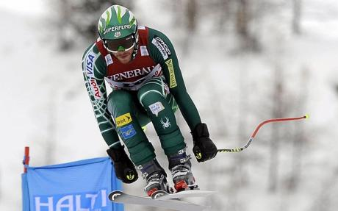
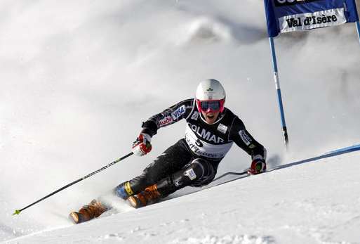
ALPSKO SMUČANJE

Slide 2
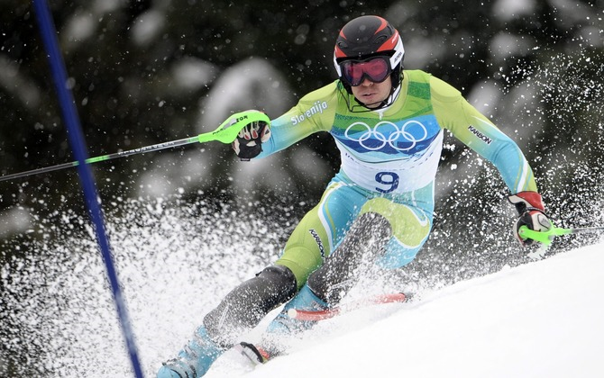
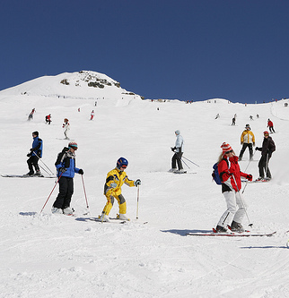
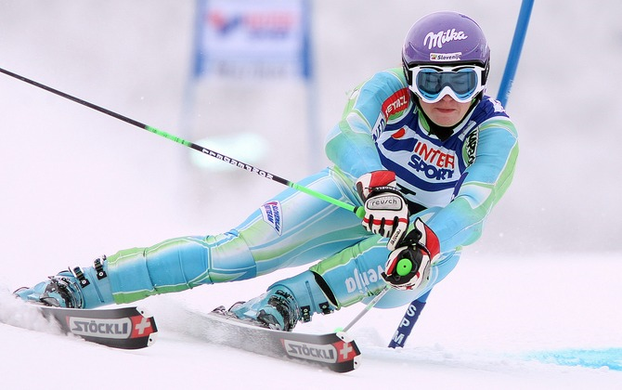
REKREATIVCI
TEKMOVALCI

Slide 3
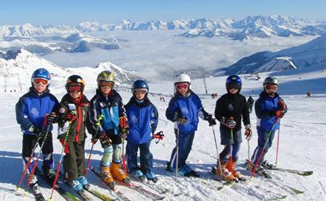
KATEGORIJE
Alpska šola (mlajši od 6 let)
Mlajši cicibani in mlajše cicibanke (med 6 in 7 let)
Cicibani in cicibanke (od 8 do 11 let)
Mlajši dečki in mlajše deklice (12 in 13 let)
Starejši dečki in starejše deklice (14 in 15 let)
Mlajši mladinci in mlajše mladinke (16 in 17 let)
Starejši mladinci in starejše mladinke (od 18 do 20 let)
Člani in članice (starejši od 20)

Slide 4
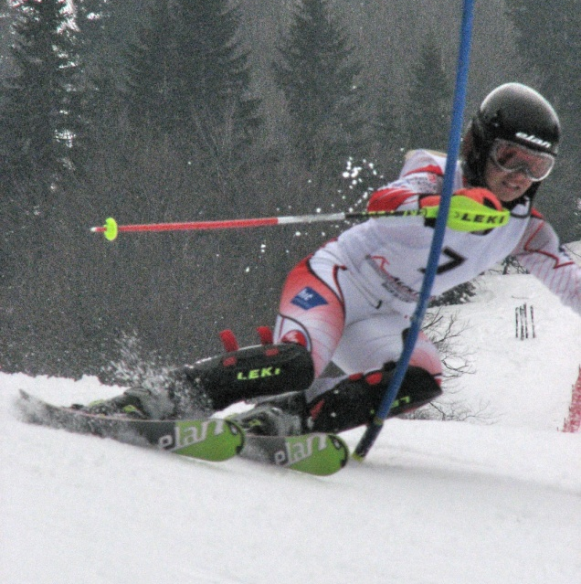
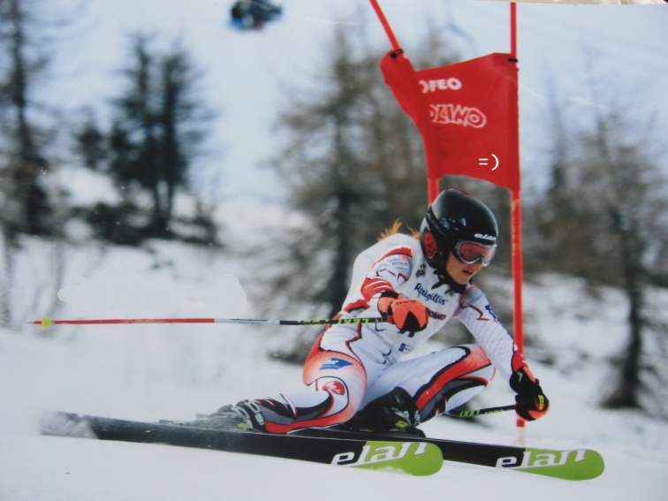
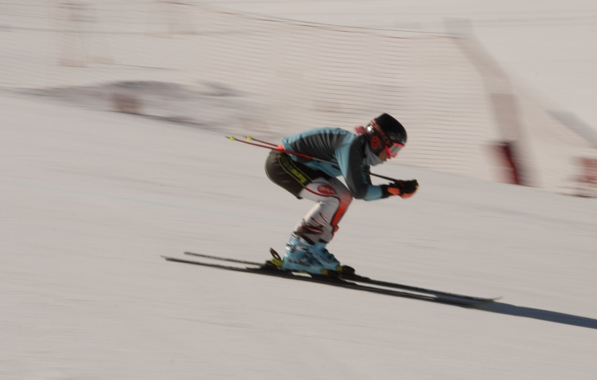
DISCIPLINE
Slalom
Veleslalom
Superveleslalom
Smuk
Superkombinacija

Slide 5
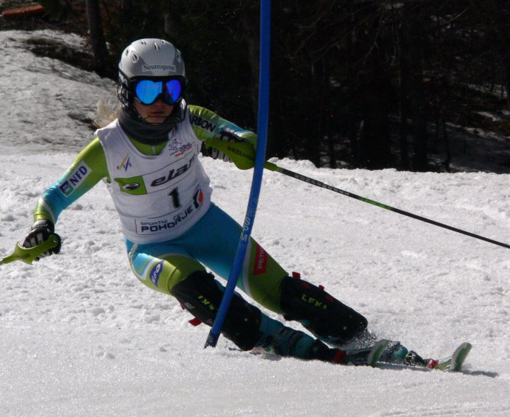
SLALOM
tehnična disciplina
2 vožnji
olimpijska prvaka:
Guliano Razzoli
Maria Reisch
svetovna prvaka:
Manfred Pranger
Maria Reisch
državna prvaka:
Matic Skube
Ana Drev
http://www.youtube.com/watch?v=4c1FVn_6UWc&feature=related

Slide 6
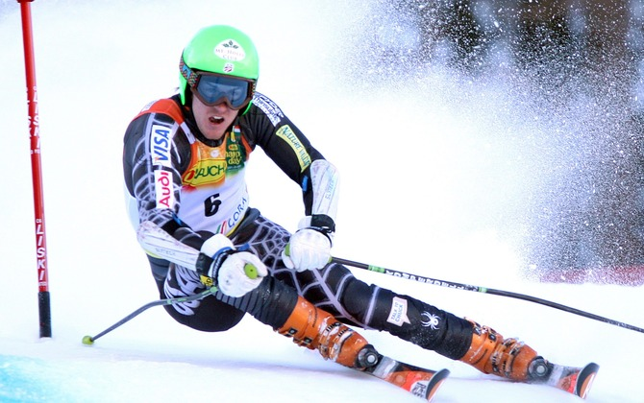
VELESLALOM
tehnična disciplina
2 vožnji
olimpijska prvaka:
Carlo Janka
Viktoria Rebensburg
svetovna prvaka:
Carlo Janka
Kathrin Hoelzl
državna prvaka:
Miha Kuerner
Tina Maze
http://www.youtube.com/watch?v=7qw6S-bRSSw&feature=related

Slide 7
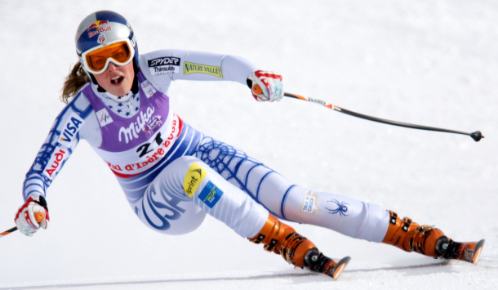
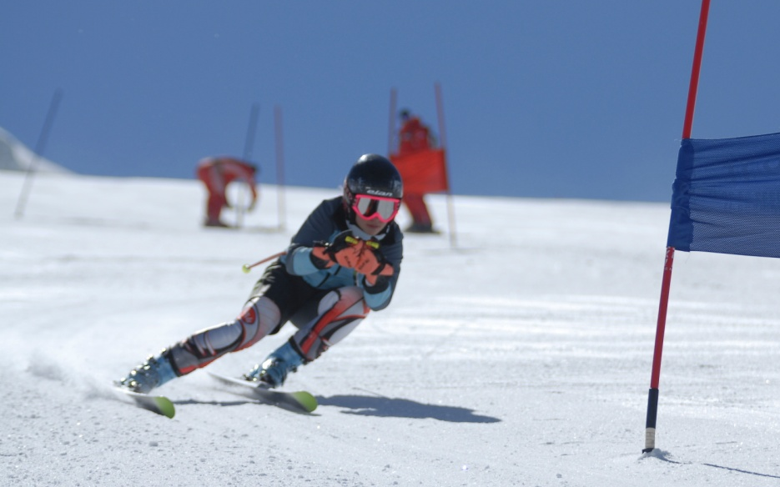
SUPERVELESLALOM
hitra disciplina
1 vožnja
olimpijska prvaka:
Aksel Lund Svindal
Andrea Fischbacher
svetovna prvaka:
Didier Cuche
Lindsey Vonn
http://www.youtube.com/watch?v=LaTzZ9IG5Tk&feature=PlayList&p=7848CD333719469A&playnext_from=PL&playnext=1&index=72

Slide 8
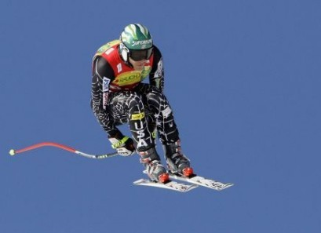
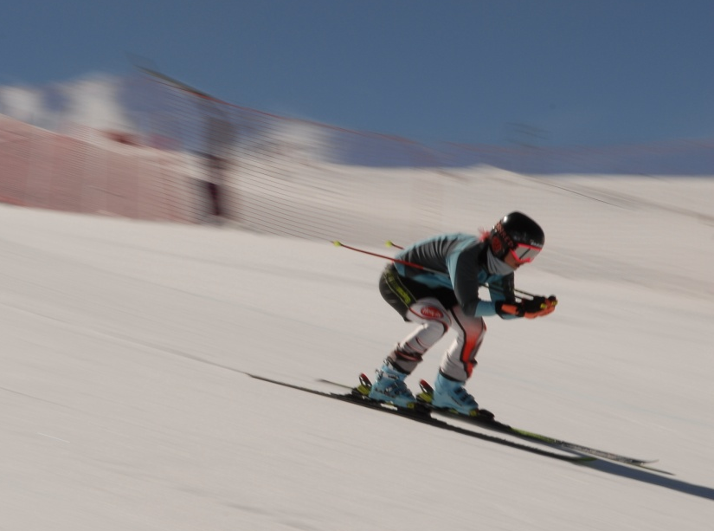
SMUK
hitra disciplina
1 vožnja
olimpijska prvaka:
Didier Defago
Lindsey Vonn
svetovna prvaka:
John Kucera
Lindsey Vonn
državna prvakinja:
Maruša Ferk
http://www.youtube.com/watch?v=7Iz25VHDeLU&feature=related

Slide 9
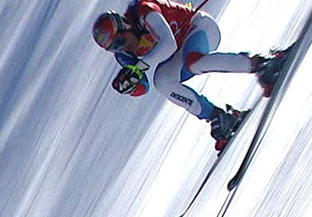
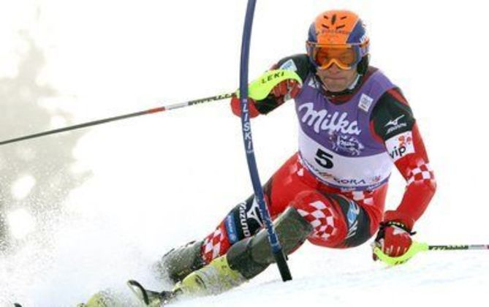
SUPERKOMBINACIJA
sestavljena iz 1 vožnje smuka in 1 vožnje slaloma
olimpijska prvaka:
Bode Miller
Maria Reisch
svetovna prvaka:
Aksel Lund Svindal
Kathrin Zettel
http://www.youtube.com/watch?v=7Iz25VHDeLU&feature=related

Slide 10
http://www.youtube.com/watch?v=NqGYp8E6MK4
→ =)
http://www.youtube.com/watch?v=7HC_ityOY3g
→ Albrecht – Kitzbuhel
http://www.youtube.com/watch?v=he24trOJ2H4
→ McCartney – Kitzbuhel
http://www.youtube.com/watch?v=EHTuEKWKs5o&feature=related → Svindal – Beaver Creek
http://www.youtube.com/watch?v=kbR4niZPXaw
→ Lanzinger – Kviftjel
http://www.youtube.com/watch?v=6BuGBdKPXxA
→ Jerman – Goerden
http://www.youtube.com/watch?v=5ULDafZqpsM&feature=related → Maier – Nagno

